Slide 1
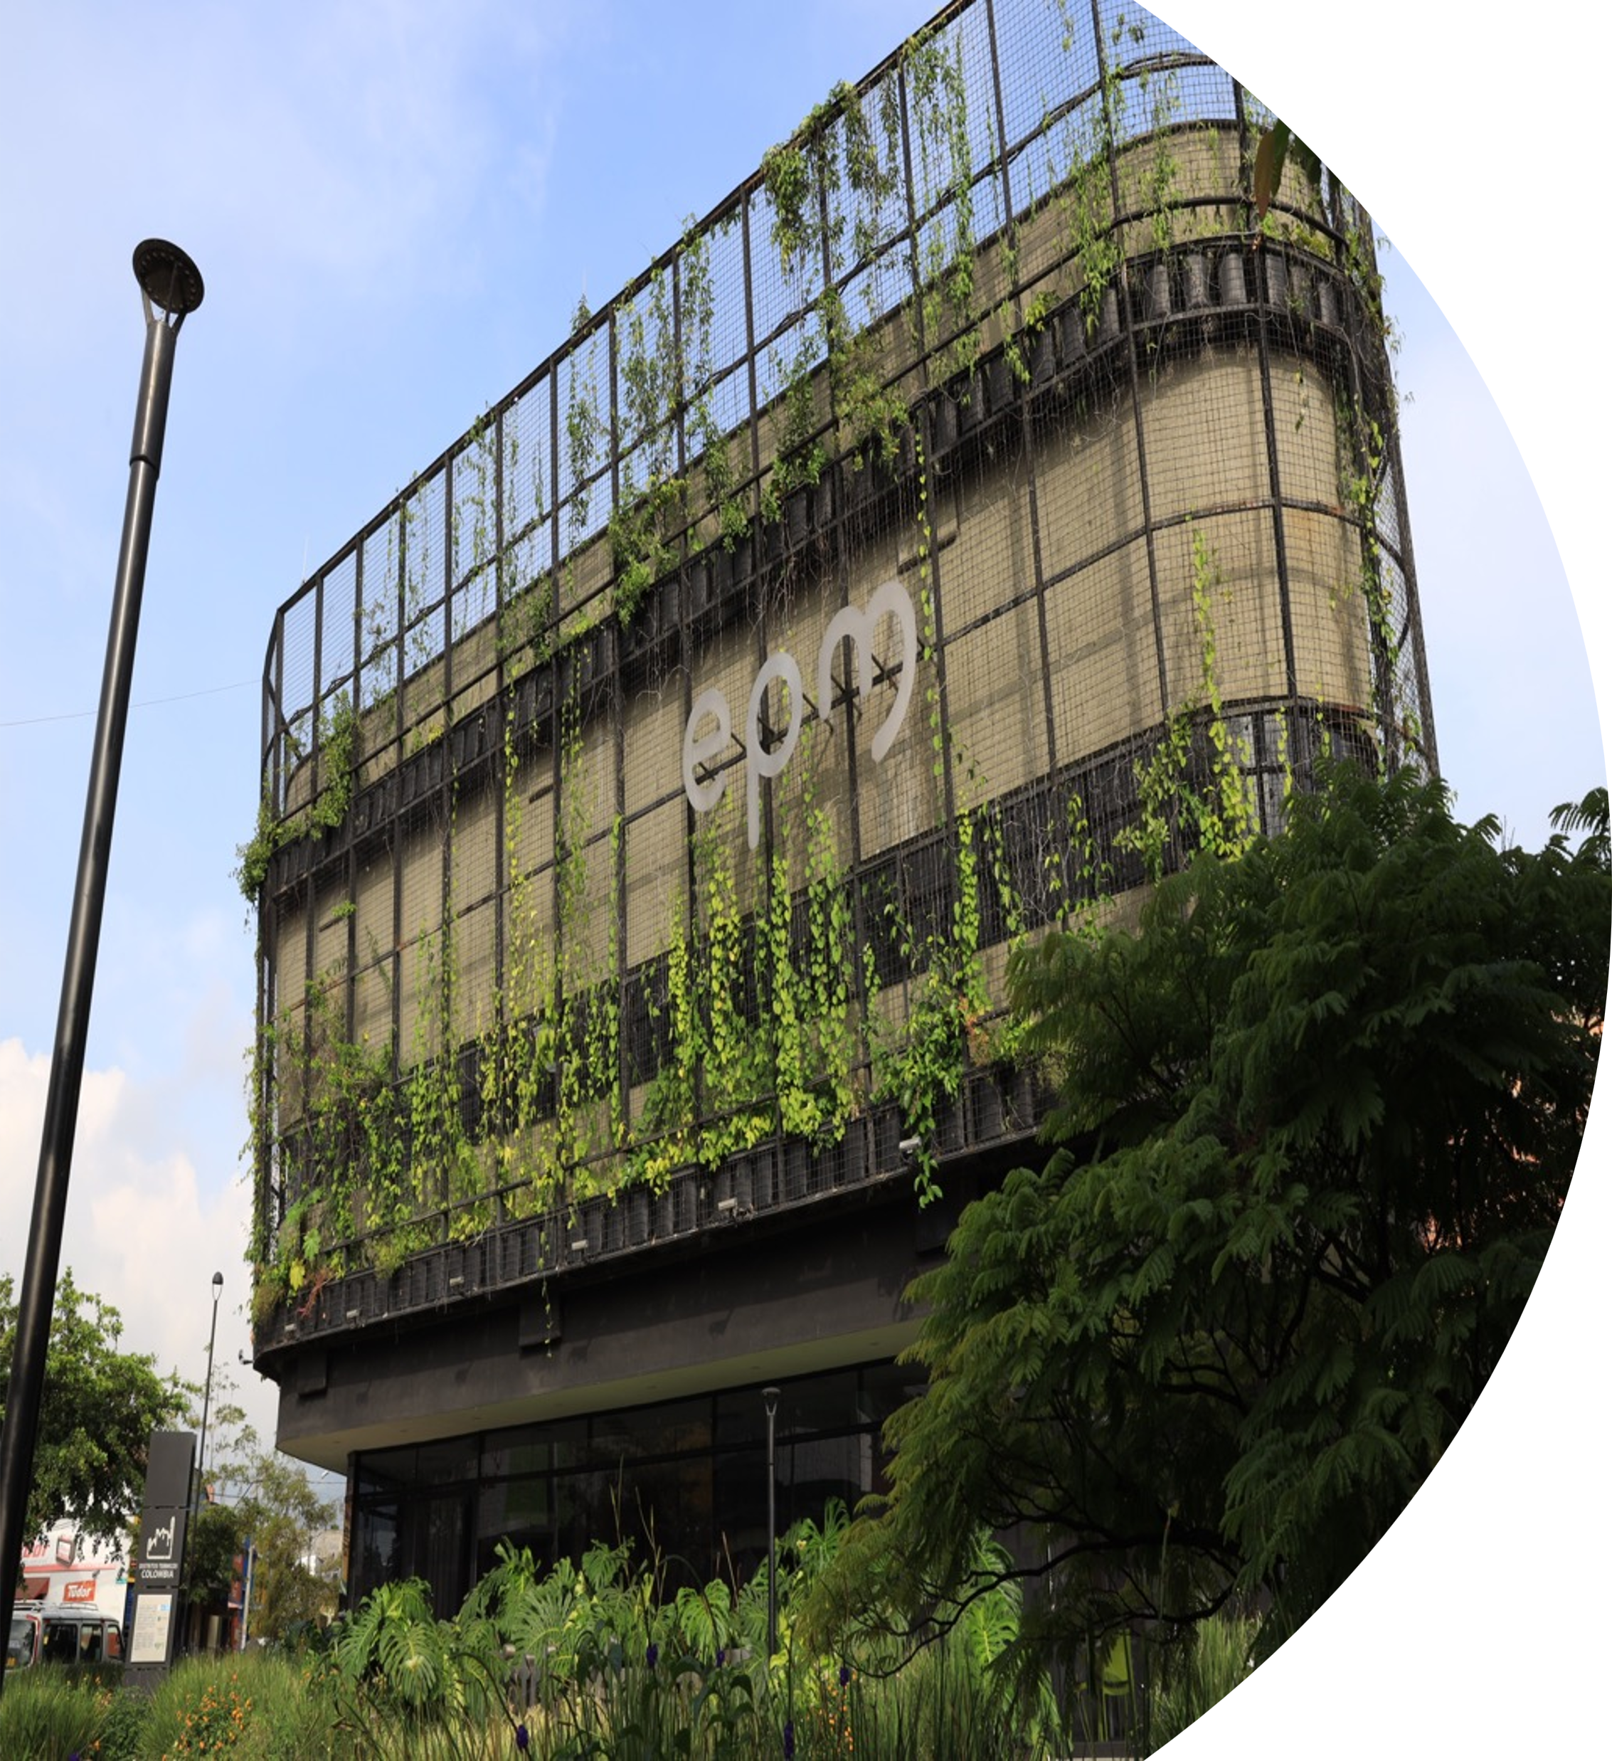
Informe seguimiento a la ejecución del plan de inversiones regulatorio año 2025.

Slide 2
Resumen Ejecutivo.
EPM presentó a la CREG el ajuste al plan de inversiones correspondiente al periodo 2023 – 2027, el cual fue aprobado mediante las Resoluciones CREG 501-066 de 2024 y CREG 501-112 de 2024, este plan contiene 69 proyectos por un valor de 2,355,542 MCOP, enfocados en 4 frentes principales expansión (50%), reposición (39%), calidad (6%) y reducción y mantenimiento de pérdidas (4%). Específicamente para el año 2025 se aprobaron 553,873 MCOP de los cuales entraron en operación 494,535 MCOP (89.29%) y salieron de operación como BRAFO 111,110 MCOP.
En cuanto a los indicadores de calidad del servicio, para el año 2025 se logró un SAIDI (duración promedio por usuario, de las interrupciones del servicio en el año) de 9.14 horas, correspondiente al 91.2% de la meta establecida en 10.02 horas. Por su parte, para el indicador SAIFI (frecuencia promedio por usuario, de las interrupciones del servicio en el año) se logró un valor de 5.68 veces, correspondiente al 63.1% de la meta establecida en 9.00 veces. Para ambos indicadores, el cumplimiento se da si se logra un valor menor o igual al de la meta, es decir, entre más bajo sea el valor logrado significa que la calidad del servicio es mejor. Adicionalmente, si se logra un valor por debajo del 99.5% de la meta, el Operador de Red obtiene un incentivo económico positivo. En consecuencia, para ambos indicadores SAIDI y SAIFI, EPM cumplió con las metas establecidas logrando dichos incentivos.

Slide 3




Principales indicadores.
Demanda:
9,221 GWh energía
1,826 MW Potencia máxima
Solicitud de conexiones recibidas: 87,008
SAIDI: 9.14 horas
SAIFI: 5.68 veces
2,954,722 usuarios

Slide 4
Plan de inversiones aprobado 2023 – 2027.
Categoría | Descripción categoría | Total
1 | Transformadores de potencia | 118,386
2 | Compensaciones | 0
3 | Bahías y celdas | 101,826
4 | Equipos de control y comunicaciones | 157,673
5 | Equipos de subestación | 22,236
6 | Otros activos subestación | 45,997
7 | Líneas aéreas | 967,631
8 | Líneas subterráneas | 101,174
9 | Equipos de línea | 178,110
10 | Centro de control | 50,419
11 | Transformadores de distribución | 198,266
12 | Redes de distribución | 413,824
Total general |  | 2,355,542
Clasificación | Total inversiones*
Expansión | 1,182,034
Reposición | 929,323
Calidad del servicio | 148,074
Reducción y mantenimiento de pérdidas | 96,111
Total general | 2,355,542
Tipo proyecto* | Total inversiones**
Tipo I | 361,582
Tipo II | 1,144,948
Tipo III | 629,015
Tipo IV | 219,997
Total general | 2,355,542
Nivel de tensión | Total
1 | 612,090
2 | 1,133,102
3 | 324,832
4 | 285,518
Total general | 2,355,542
Valores en Millones COP 2017
Resoluciones de aprobación CREG 501-066 de 2024 y CREG 501-112 de 2024

Slide 5
Ejecución plan de inversiones 2025.
Nivel de tensión | Aprobado 2025 (MCOP) | Ejecutado 2025 (MCOP) | % Ejecución
1 | $ 126,223 | $ 119,875 | 95%
2 | $ 250,730 | $ 273,260 | 109%
3 | $ 64,902 | $ 47,677 | 73%
4 | $ 112,017 | $ 53,722 | 48%
Total general | $ 553,873 | $ 494,535 | 89.29%
l | Descripción | Ejecución 2025
 |  | N1 | N2 | N3 | N4 | TOTAL
1 | Transformadores de potencia | - | 4,441,266,104 | 2,888,490,000 | - | 7,329,756,104
2 | Compensación reactiva | - | - | - | - | -
3 | Bahías y celdas | - | 6,316,394,660 | 2,851,575,498 | 6,602,879,899 | 15,770,850,057
4 | Equipos de control y comunicaciones | - | 14,170,081,006 | 1,510,294,837 | 2,916,419,246 | 18,596,795,089
5 | Equipos de subestación | - | 450,639,320 | 321,884,000 | 1,321,398,000 | 2,093,921,320
6 | Otros activos subestación | - | 3,594,134,000 | 1,378,240,650 | 7,043,855,624 | 12,016,230,274
7 | Líneas aéreas | - | 141,805,901,704 | 29,324,535,006 | 28,543,963,734 | 199,674,400,444
8 | Líneas subterráneas | - | 30,085,055,477 | 296,672,822 | - | 30,381,728,299
9 | Equipos de línea | - | 65,103,697,000 | 1,811,865,000 | - | 66,915,562,000
10 | Centro de control | - | 7,293,554,317 | 7,293,554,317 | 7,293,554,317 | 21,880,662,951
11 | Transformadores de distribución | 45,199,416,000 | - | - | - | 45,199,416,000
12 | Redes de distribución | 74,676,034,092 | - | - | - | 74,676,034,092
TOTAL |  | 119,875,450,092 | 273,260,723,588 | 47,677,112,130 | 53,722,070,820 | 494,535,356,630
PECOR 2025
l | Descripción | Ejecutado
1 | Transformadores | -
2 | Compensación reactiva | -
3 | Bahías y celdas | -
4 | Equipos de control y comunicaciones | 186,717,960
5 | Equipos de subestación | -
6 | Otros activos subestación | -
7 | Líneas aéreas | 2,916,765,328
8 | Líneas subterráneas | -
9 | Equipos de línea | 24,520,320
10 | Centro de control | -
11 | Transformadores N1 | 630,628,200
12 | Redes de distribución | 640,604,550
TOTAL |  | 4,399,236,357
Resoluciones de aprobación CREG 501-066 de 2024 y CREG 501-112 de 2024
Valores COP 2017

Slide 6
Avance plan de inversiones 2025.
Costos socio-ambientales y de servidumbre
Valor de los activos que salieron de operación
Cód. Proyecto | Nombre del Proyecto | Concepto | Concepto | Valor por nivel de tensión [mill $ - dic 2017]*
 |  |  |  | N4 | N3 | N2 | N1 | TOTAL
PEI1024TYD | Plan de choque VP T&D - Líneas 110 kV | Costo Ambiental | Costo Ambiental | $ 1,200.94 | $ 0.00 | $ 0.00 | $ 0.00 | $ 1,200.94
 |  | Costo Servidumbre | Costo Servidumbre | $ 402.20 | $ 0.00 | $ 0.00 | $ 0.00 | $ 402.20
PEI0441TYD | Modernización subestación Ancón Sur 220/110/44/13.2 kV | Costo Ambiental | Costo Ambiental | $ 79.17 | $ 26.39 | $ 0.00 | $ 0.00 | $ 105.56
PEI1181TYD | Redes subterráneas subestación Caldas | Costo Ambiental | Costo Ambiental | $ 0.00 | $ 0.00 | $ 724.39 | $ 0.00 | $ 724.39
 |  | Costo Servidumbre | Costo Servidumbre | $ 0.00 | $ 0.00 | $ 305.58 | $ 0.00 | $ 305.58
PEI0121TYD | Nueva subestación Lagunas 110 kV | Costo Ambiental | Costo Ambiental | $ 196.18 | $ 37.73 | $ 17.61 | $ 0.00 | $ 251.51
PEI0541TYD | Expansión y confiabilidad subestación Caldas | Costo Ambiental | Costo Ambiental | $ 44.51 | $ 16.19 | $ 74.19 | $ 0.00 | $ 134.89
PEI0440TYD | Modernización subestación Miraflores 220/110/44/13.2 kV | Costo Ambiental | Costo Ambiental | $ 9.46 | $ 0.00 | $ 19.22 | $ 0.00 | $ 28.68
PEI0829TYD | Plan de choque VP T&D - Subestaciones | Costo Ambiental | Costo Ambiental | $ 2.26 | $ 11.30 | $ 0.56 | $ 0.00 | $ 14.12
PEI1323DIS | Solución a alta cargabilidad en redes del oriente antioqueño - Fase III | Costo Ambiental | Costo Ambiental | $ 28.29 | $ 0.29 | $ 0.88 | $ 0.00 | $ 29.47
 | Nómina proyectos | Costo Ambiental | Costo Ambiental | $ 1,649.97 | $ 309.43 | $ 154.74 | $ 0.00 | $ 2,114.14
Resumen
 |  |  | Concepto | N4 | N3 | N2 | N1 | TOTAL
Subtotal |  |  | Costo Ambiental | 3,210.79 | 401.32 | 991.59 | 0.00 | 4,603.70
 |  |  | Costo Servidumbre | 402.20 | 0.00 | 305.58 | 0.00 | 707.78
 |  |  | TOTAL | 3,612.98 | 401.32 | 1,297.17 | 0.00 | 5,311.48
*Todos los valores están en millones de pesos a diciembre del 2017
Nivel de Tensión | BRAFO_{j,n,7}
1 | 22,604,842,325
2 | 52,351,287,471
3 | 7,127,805,513
4 | 29,026,915,876
Total | 111,110,851,184
Base regulatoria de terrenos
Nivel de Tensión | BRT_{j,n,7}
 | Total año 2024 | Incremento año 2025 | Total año 2025
1 | - | -
2 | 209,073,675 | -9,150,766 | 199,922,910
3 | 641,635,028 | 41,053,460 | 682,688,488
4 | 2,086,648,457 | 38,048,020 | 2,124,696,477
Total | 2,937,357,160 | 69,950,715 | 3,007,307,875
Resoluciones de aprobación CREG 501-066 de 2024 y CREG 501-112 de 2024
Valores COP 2017

